Slide 1

Chapter 08 빅데이터 분석 초기예제

Slide 2

▪학습목차
8.1 DNA 프로젝트

Slide 3

8.1 DNA 프로젝트
Big Data Analytics & Artificial Intelligence
Starting with Python

Slide 4


DNA 분석 과정
DNA 서열을 아미노산의 서열로 변환
12개의 알파벳으로 구성되어 있는 DNA 데이터를 3개씩 잘라서 하나의 아미노산으로 변환

Slide 5
데이터 다운로드
DNA와 프로틴 시퀀스 데이터를 수동 다운로드
NCBI(https://www.ncbi.nlm.nih.gov/) 접속
NM_207618.2를 검색(search)
Nucleotide sequence(뉴클레오티드 서열) 다운로드
“NM_207618.2.fasta”

Slide 6

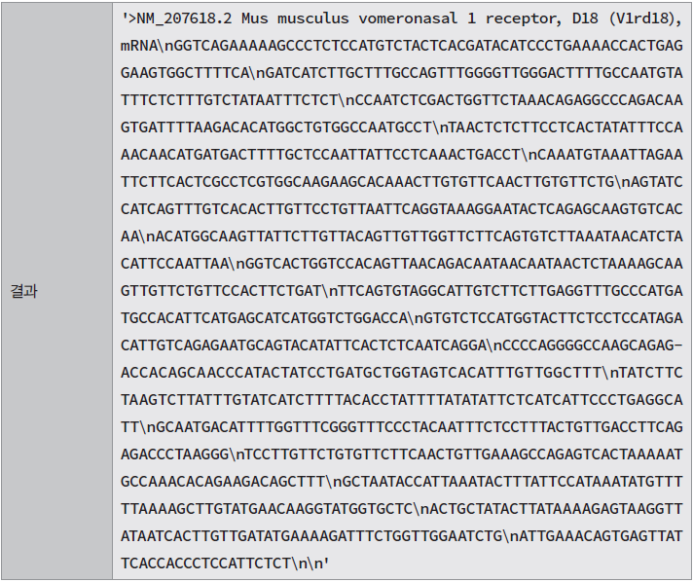
파이썬으로 DNA 데이터 가공
주피터 노트북 사용
open() 명령을 이용하여 읽기 전용으로 파일 열기
내용을 출력

Slide 7
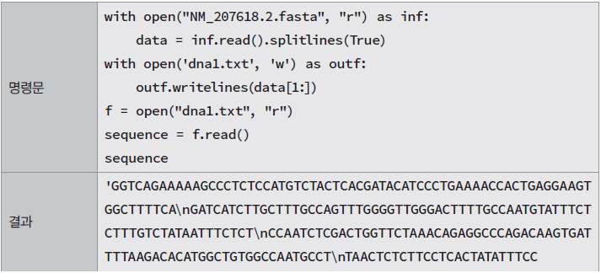
파이썬으로 DNA 데이터 가공
불필요한 행 삭제
splitlines() 이용
불필요한 문자 삭제
'\n' 삭제
'\r' 삭제
' ' 삭제

Slide 8
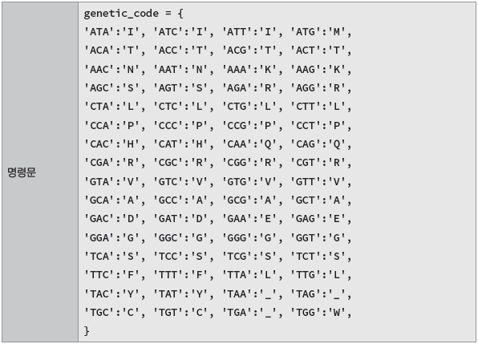
DNA를 아미노산으로 변환
DNA에 대한 아미노산의 정보

Slide 9
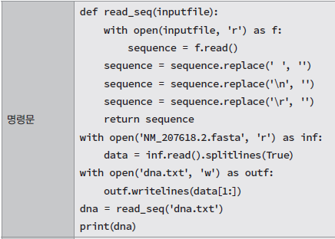
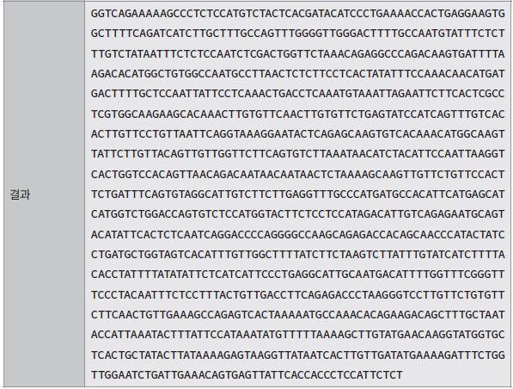
DNA를 아미노산으로 변환
read_seq()
다운로드한 데이터를 가공해 파일에 저장
NM_207618.2.fasta 파일의 첫 줄 삭제

Slide 10
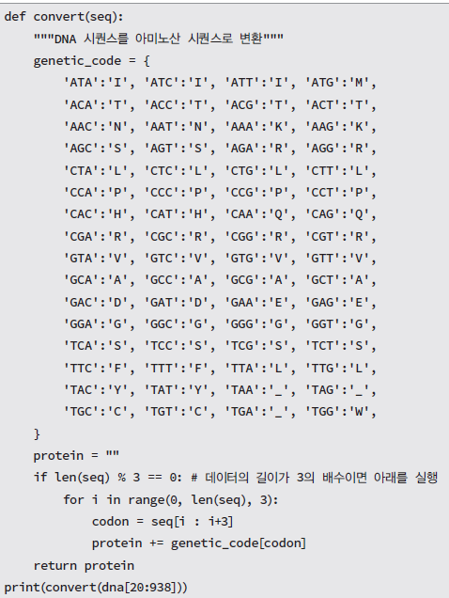
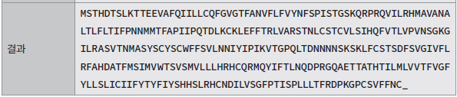
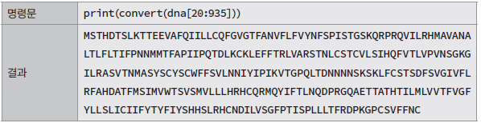
DNA를 아미노산으로 변환
convert(): DNA 정보를 아미노산 시퀀스로 변환
아미노산의 DNA에 해당하는 부분은 [20:938]
마지막 3개의 종결문자 제외

Slide 11
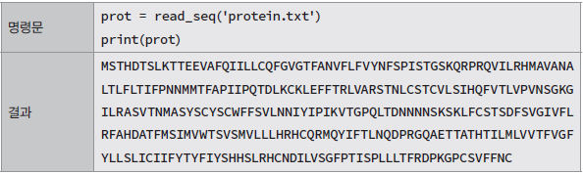

변환 결과 확인
변환한 아미노산 서열과 사이트에서 다운로드한 것이 일치하는지를 비교
protein.txt
직접 변환한 내용과 비교

Slide 12

Thank you

